Slide 1
Предметно – развивающая среда ГБОУ детский сад № 816

Slide 2
ГРУППОВЫЕ КОМНАТЫ
игровая деятельность
НОД
СПОРТИВНЫЙ ЗАЛ
физкультурные занятия
МУЗЫКАЛЬНЫЙ ЗАЛ
музыкальные занятия
просмотр презентаций, видеоинформации
проектная деятельность
оздоровительные мероприятия
оздоровительные мероприятия
игровой массаж
досуги
праздники
интегрированные занятия
досуги
викторины
конкурсы
БИБЛИОТЕКА
КАБИНЕТ ТИФЛОПЕДАГОГА
коррекционные занятия по формированию сенсорных эталонов,
занятия по коррекции речи
чтение художественной литературы
выбор литературы для чтения в группе
тематические выставки
беседы
КАБИНЕТ ЛОГОПЕДА
игровое оборудование
занятия по обучению грамоте
развитие моторики
МЕДИЦИНСКИЙ КАБИНЕТ
обследование детей
диспансеризация
профпрививки
первичная профилактика заболеваний
МЕТОДИЧЕСКИЙ КАБИНЕТ
организация постоянного медицинского сопровождения
ТЕРРИТОРИЯ ДЕТСКОГО САДА
КОРИДОРЫ ДЕТСКОГО САДА
тематические, сезонные выставки детских работ
методические материалы по образовательным областям
методическая литература
консультации
педсоветы
выставки
семинары
совместные творческие работы детей, педагогов и родителей
спортивные, подвижные игры
соревнования, эстафеты
экологическая работа
досуги, праздники, развлечения
развитие зрительных функций,ориентировки в пространстве
интеграция игрового оборудования в группы
консультации
коммуникативные игры
инсценировка сказок
досуги
беседы
МУЗЕЙ НАРОДНОГО БЫТА
*интегрированные занятия
консультации

Slide 3
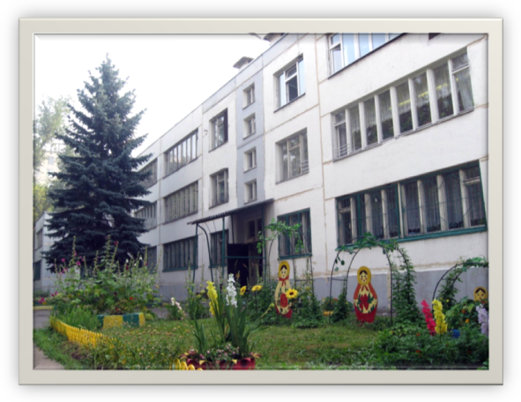
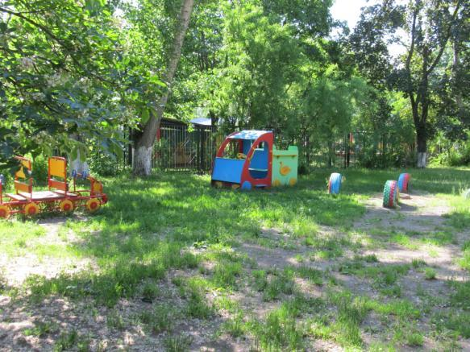
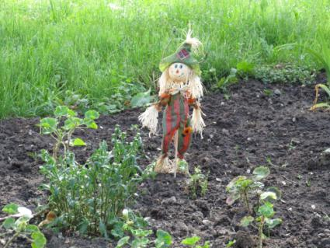
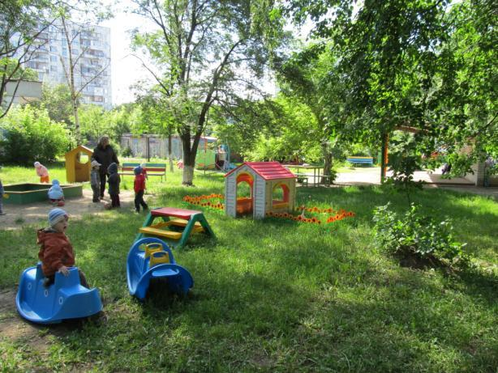
Территория детского сада

Slide 4
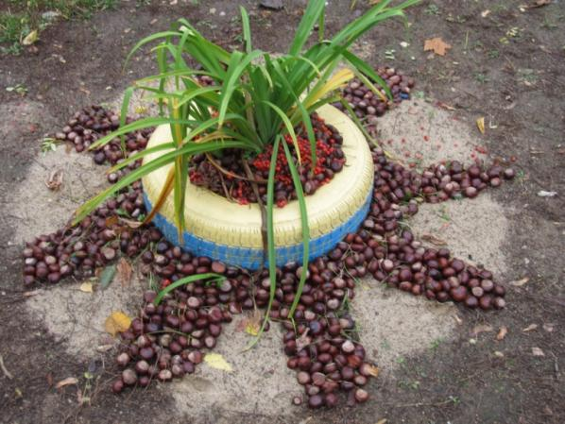
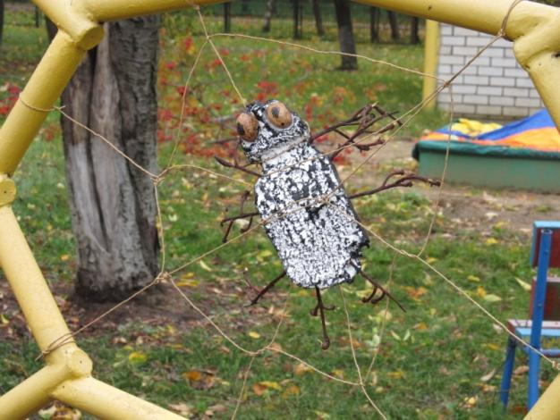
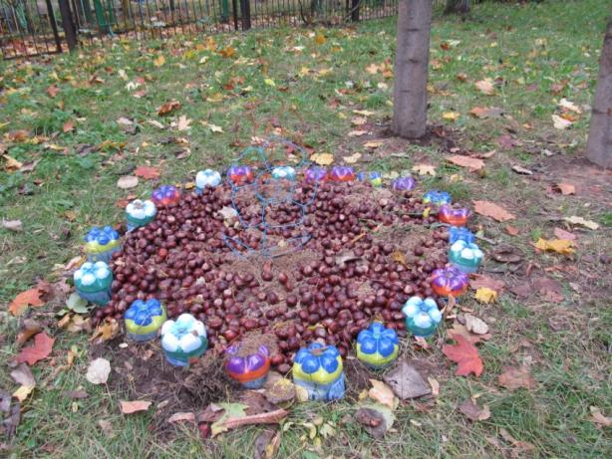

Slide 5
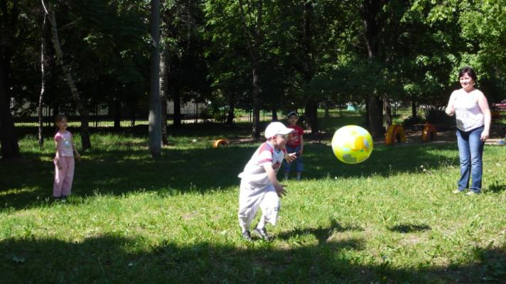
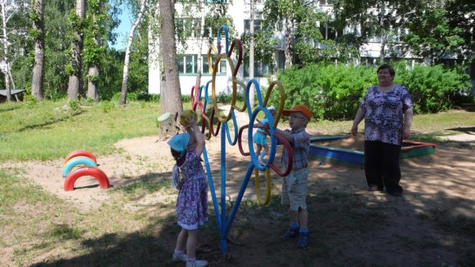
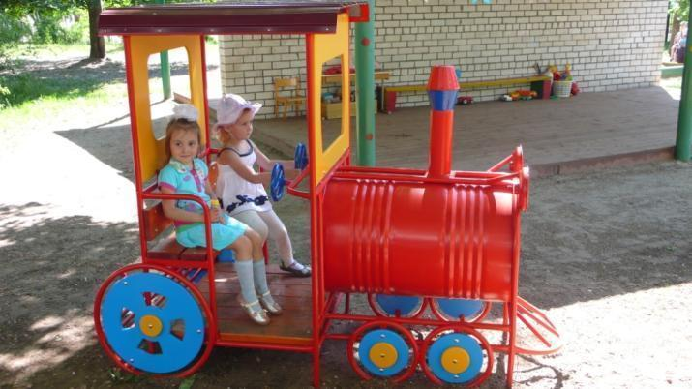

Slide 6
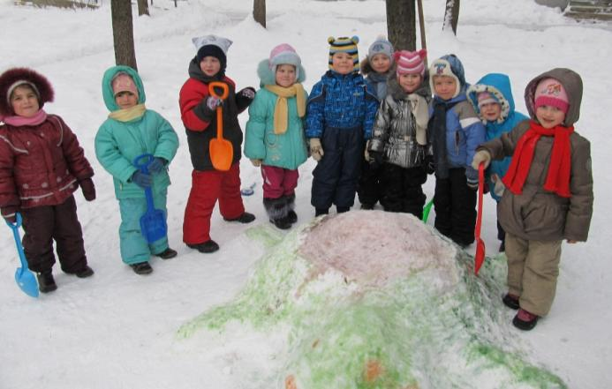
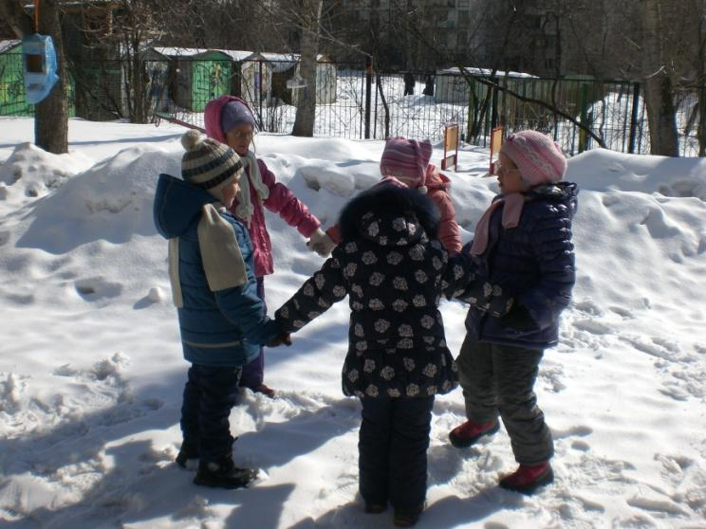

Slide 7
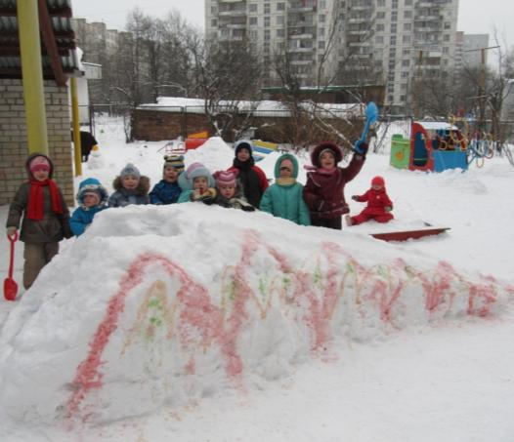
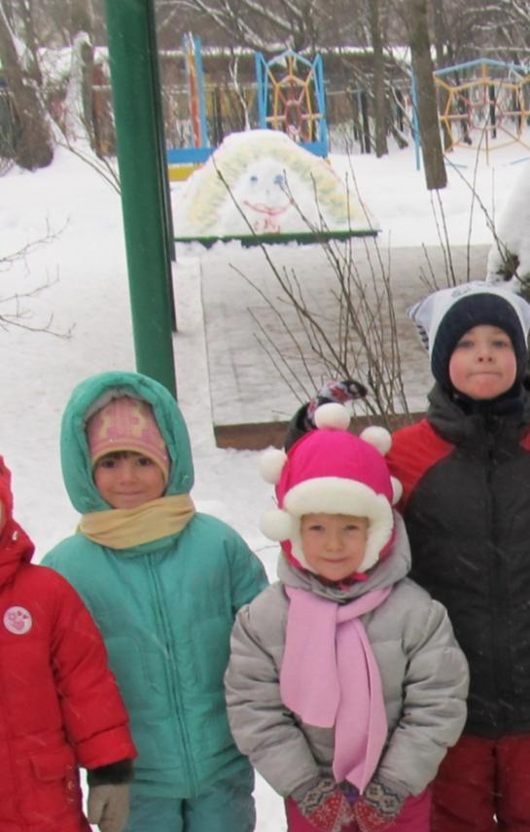
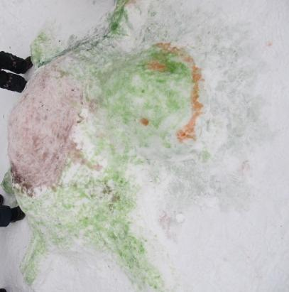

Slide 8
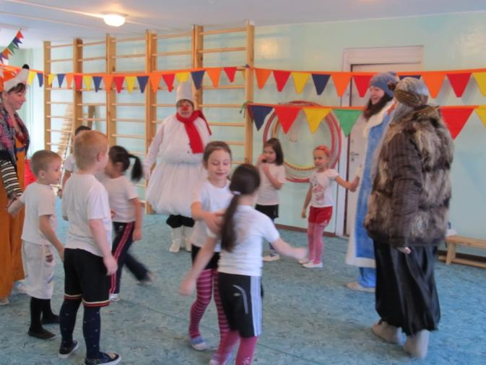
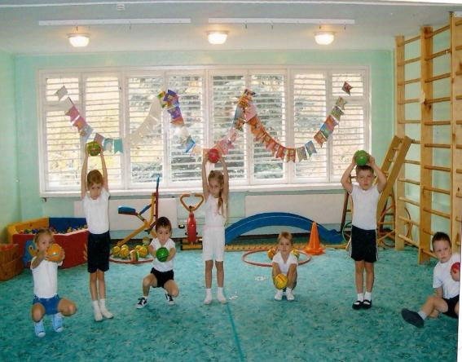
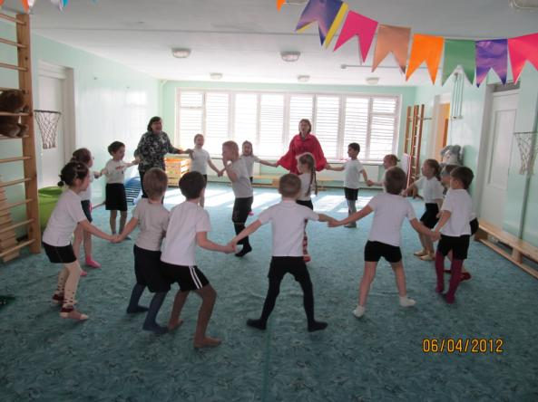
Спортивный зал

Slide 9
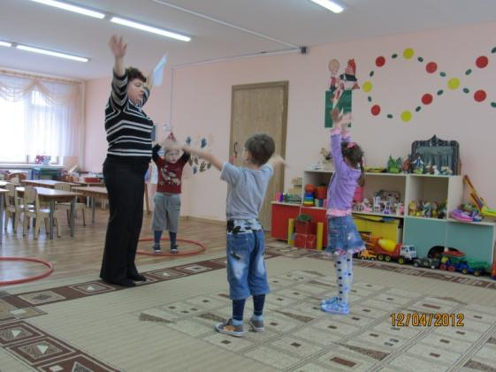
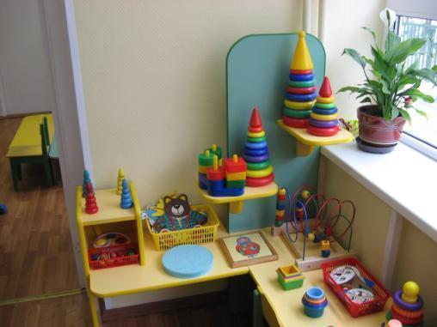
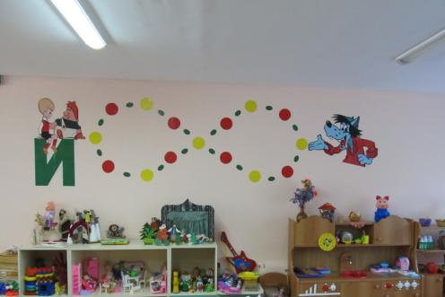
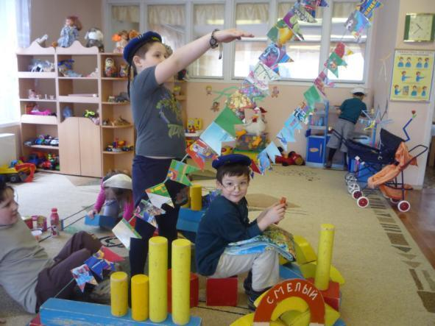
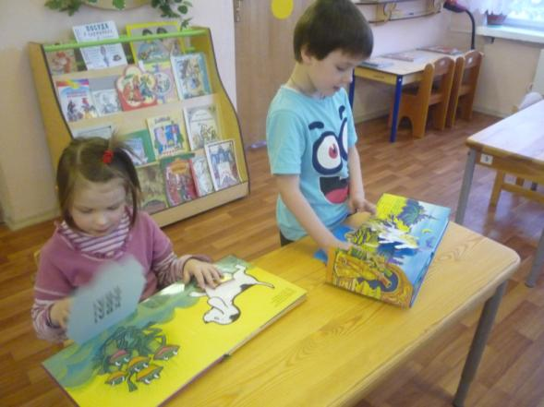
Групповые комнаты

Slide 10
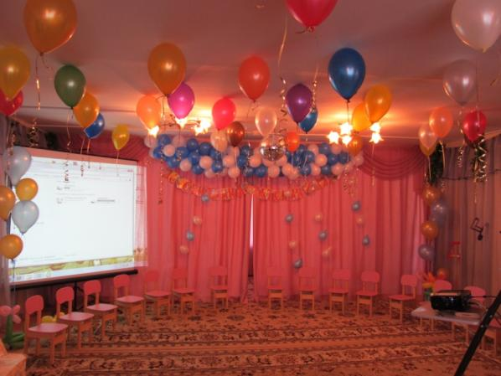
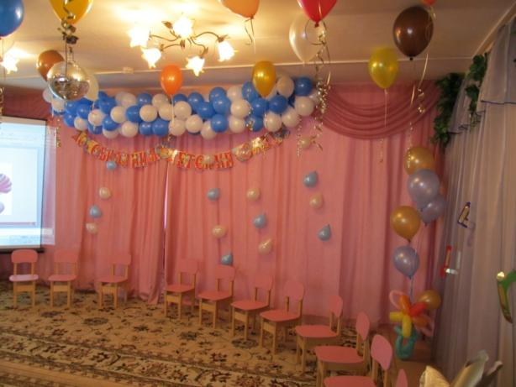
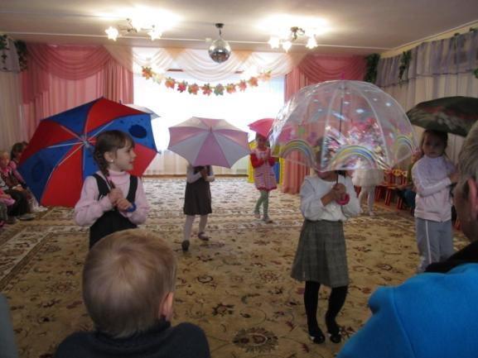
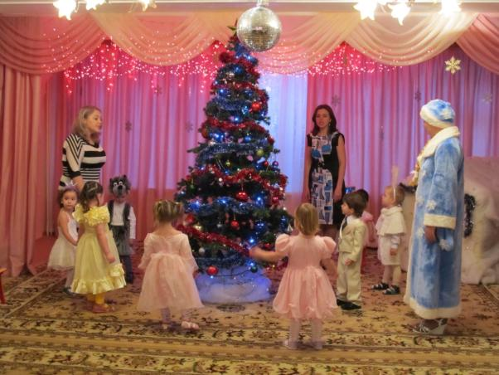
Музыкальный зал

Slide 11
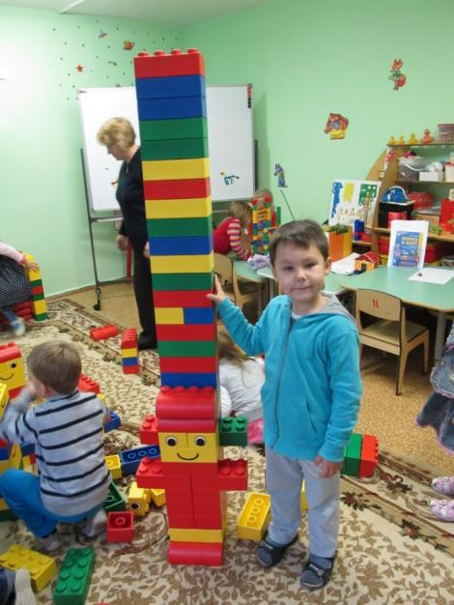
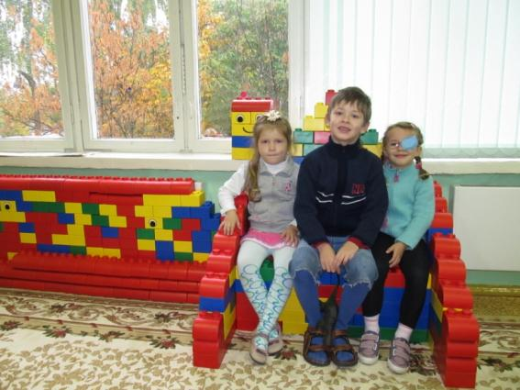
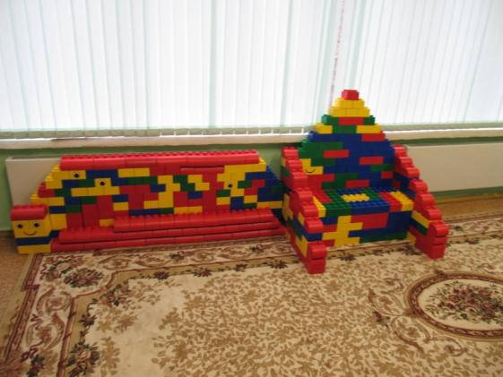
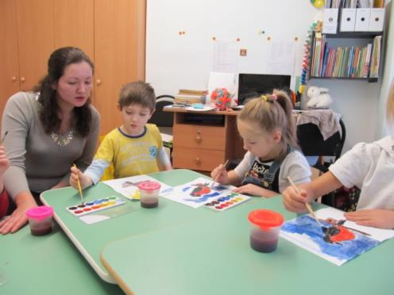
Кабинет тифлопедагога

Slide 12
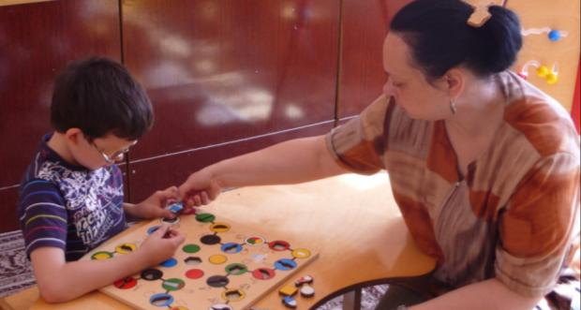
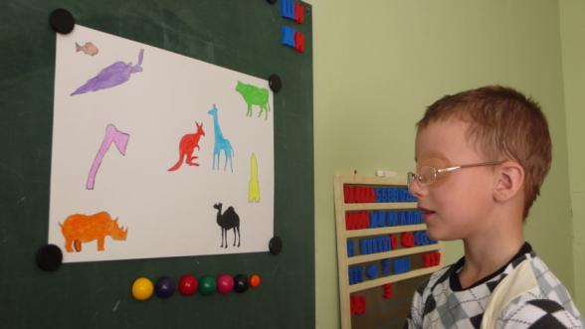
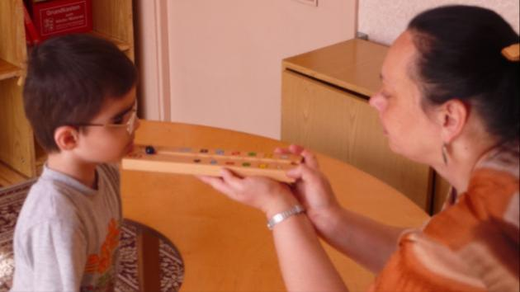
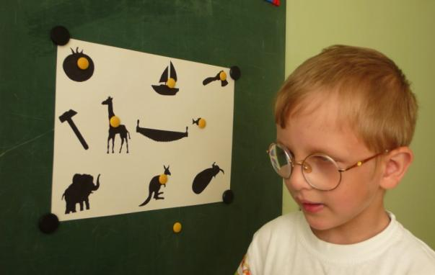
Кабинет логопеда

Slide 13
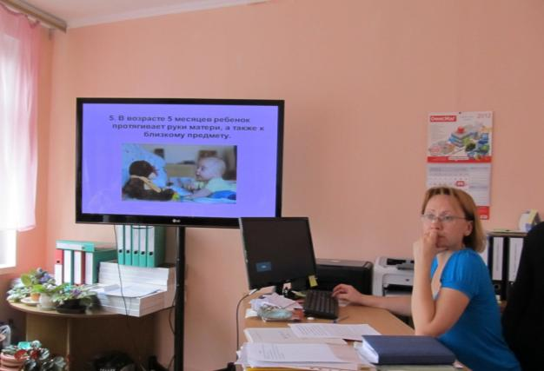
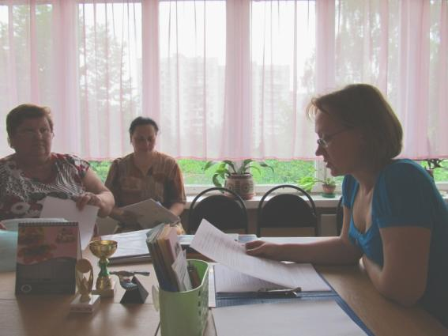
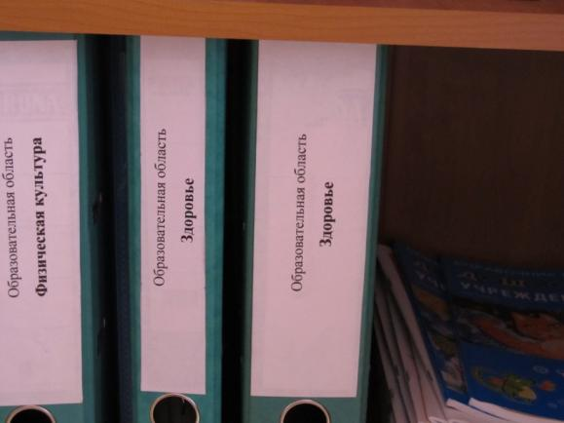
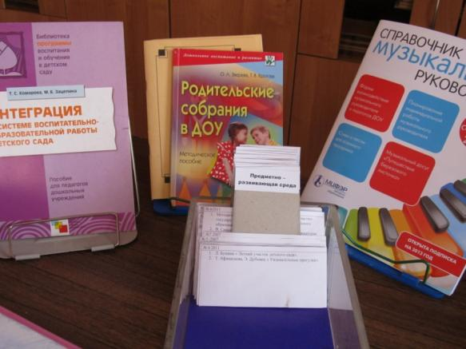
Методический кабинет

Slide 14
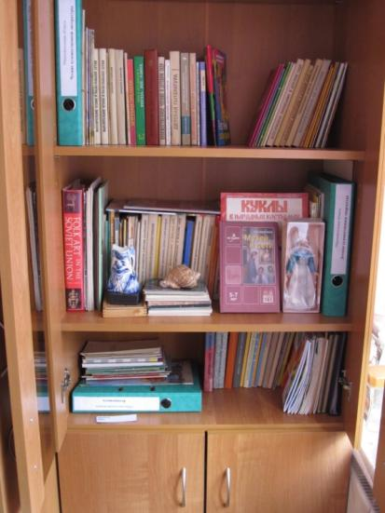
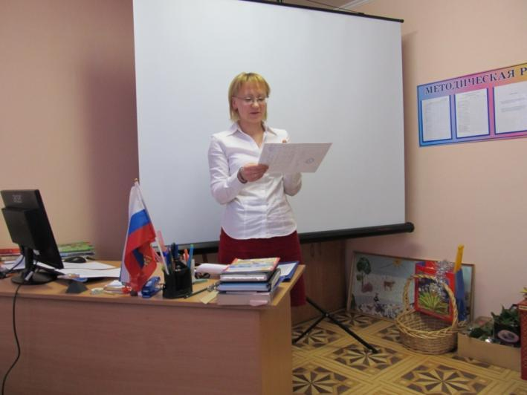
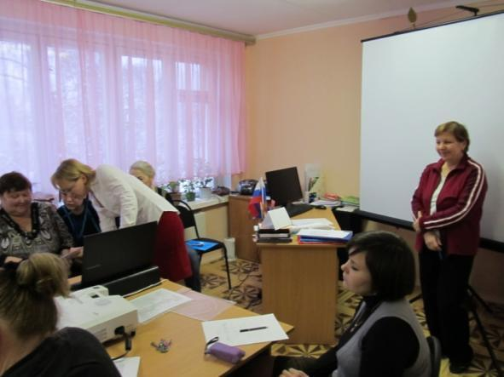

Slide 15
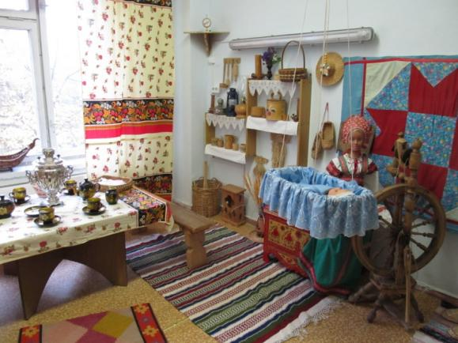
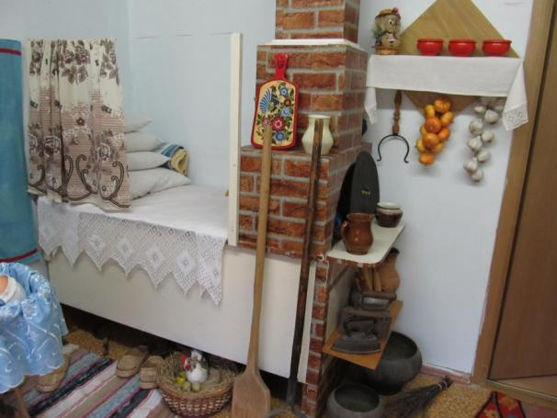
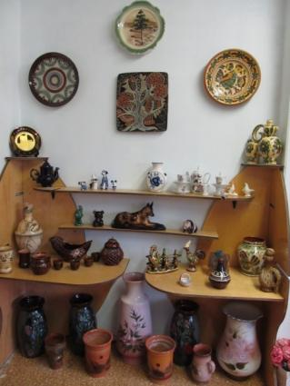
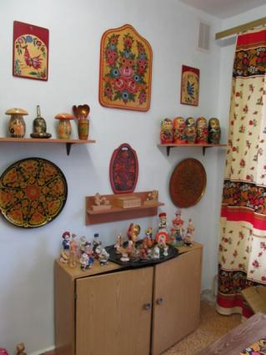
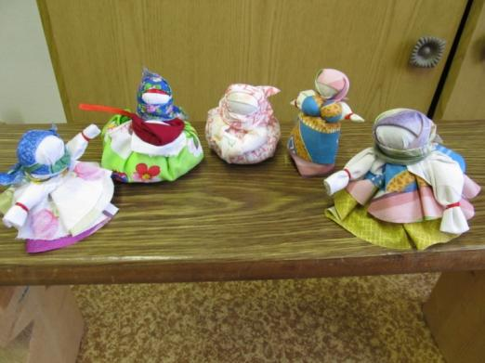
Музей народного быта

Slide 16
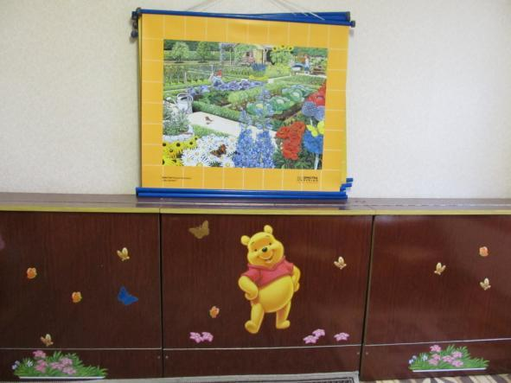
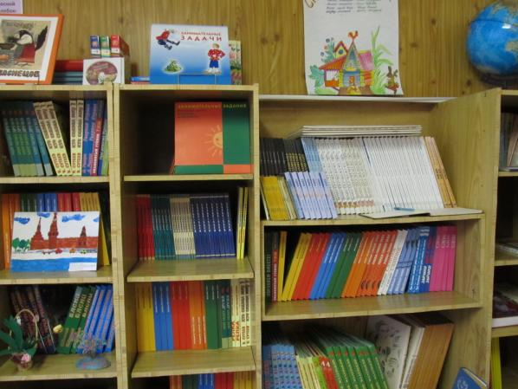
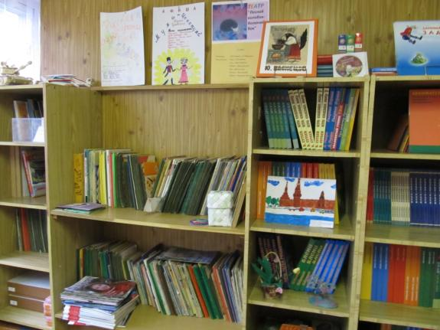
библиотека

Slide 17
Коридоры детского сада

Slide 19
Медицинский кабинет
Ортоптический кабинет, лечение на аппаратах

Slide 20
Спасибо за внимание

